Slide 1
Как помочь старшекласснику сдать экзамены
Из опыта работы педагога-психолога МБОУ СОШ №18 г. Пензы
Колесниковой Юлии Вячеславовны

Slide 2
Психологическая поддержка – это вид практической помощи, способствующий самостоятельному преодолению клиентом жизненных трудностей (личностных, профессиональных или семейных проблем). Осуществляя психологическую поддержку, психолог активизирует личностные ресурсы клиента и помогает направить их на поиск выхода из трудной ситуации.

Slide 3
Г.В. Резапкина «Определение уровня тревожности».

Slide 4
Семья – важная сфера в жизни подростка. Родители должны понимать, как важно поддерживать своих детей и быть им опорой.
Школа – ученики проводят в школе наибольшее количество времени. Также важно учителям и классным руководителям оказывать помощь старшеклассникам.
Режим – правильное соблюдение режима и распорядка дня, помогает восполнять физические и эмоциональные силы. Организм успевает отдыхать и лучше справляется со стрессом.

Slide 5
Используемые методы
Игровые методы
Релаксация, арт-терапия.
Проективные методы «репетиции поведения»
Ассоциативные и метафорические карты
Метод группового взаимодействия
Школа, классные руководители, консультации по запросу
Поддержка семьи, консультации с родителями

Slide 6
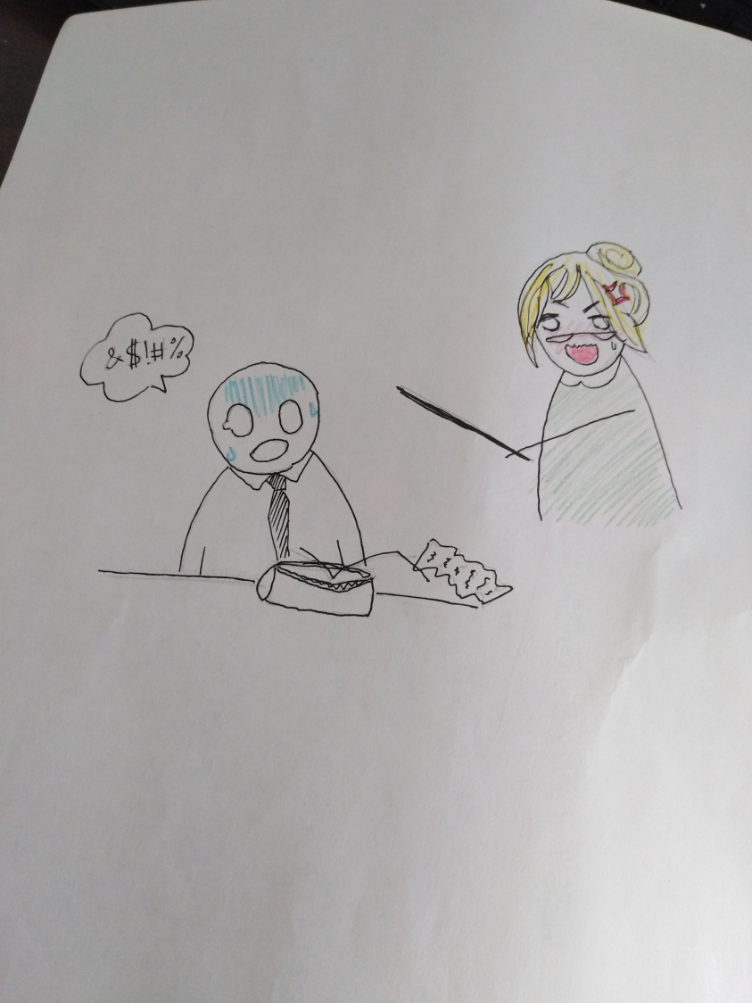
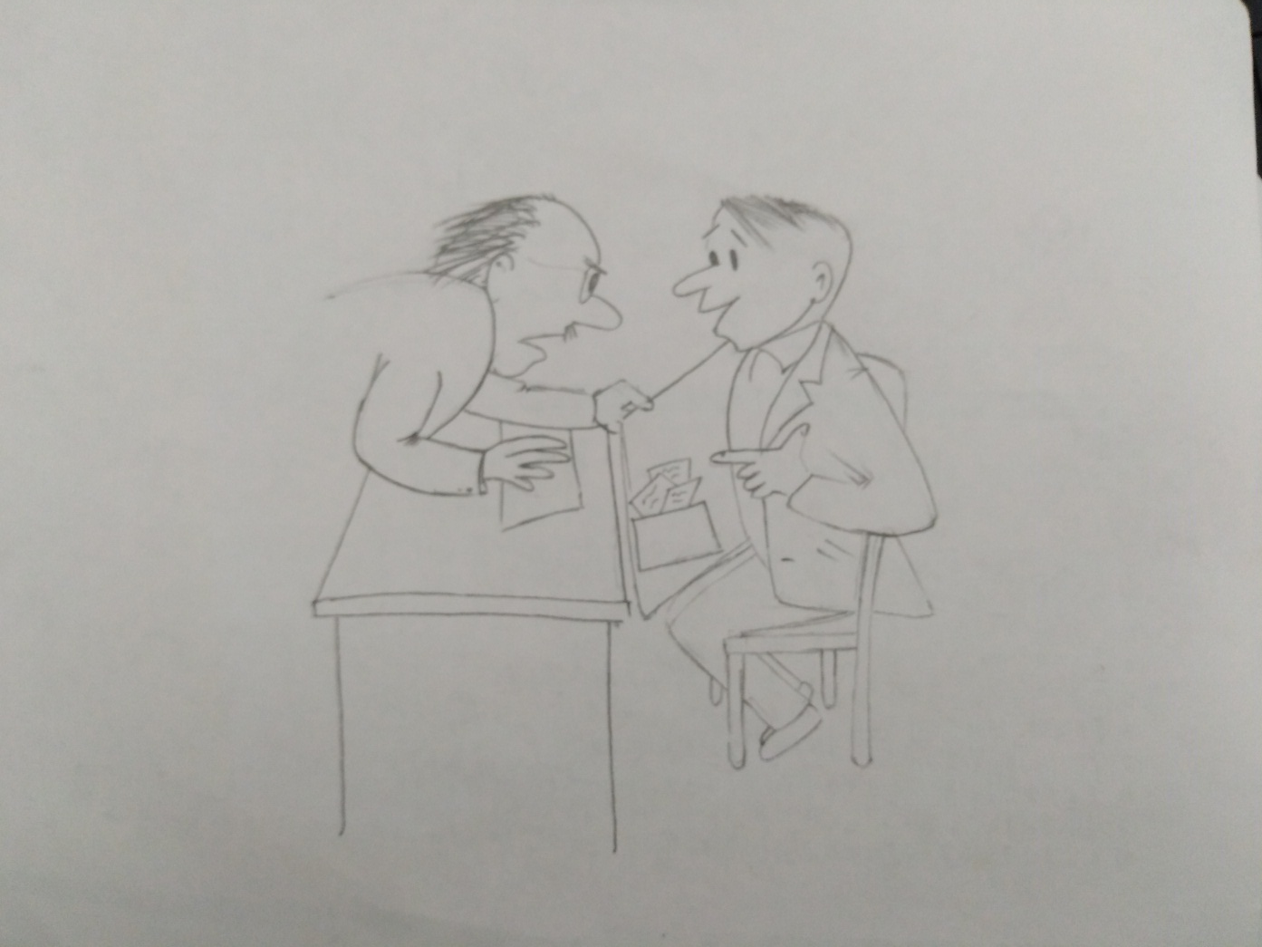
Игровые методы и релаксация, арт-терапия
Проективные методы «репетиции поведения»

Slide 7
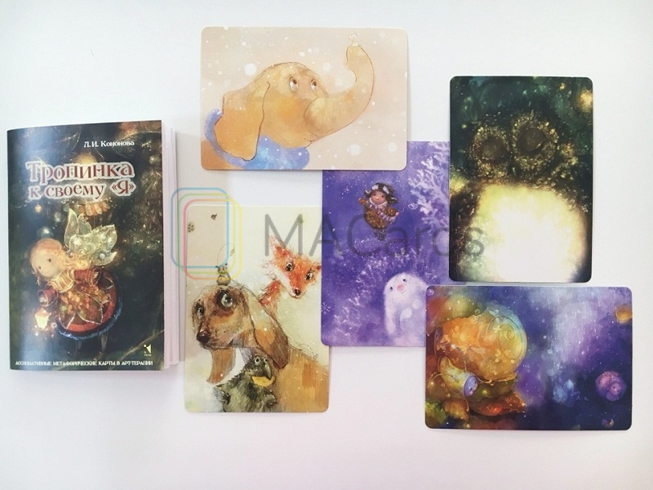
Ассоциативные и метафорические карты и метод группового взаимодействия

Slide 8
"Волшебная надпись"
Напишите на бумаге фразу, обозначающую суть вашего страха. Посмотрите, как вы ее написали: большими или маленькими буквами, вверх или вниз уходит строка? Какие чувства вызывает у вас запись на бумаге: подавленность, растерянность, страх?

Slide 9
Рекомендации
Опираться на сильные стороны ребенка;
Избегать подчеркивания промахов ребенка,
Проявлять веру в ребенка, сочувствие к нему, уверенность в его силах,
Создать обстановку дружелюбия и уважения, уметь и хотеть демонстрировать любовь и уважение к ребенку,
Необходима поддержка со стороны семьи и школы
Соблюдение режима дня

